Slide 1
6．电势差和电场强度的关系

Slide 4
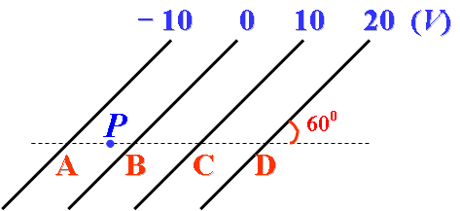
【例2】如图所示，一匀强电场中有一组等势面，若A、B、C、D相邻两点间距离都是2cm，则该电场的电场强度为 .V/m，到A点距离为1.5cm的P点的电势为 .V。
【答案】

Slide 5
【例3】如图所示，在电场强度为E=2×10³V/m的匀强电场中，有三点A、M和B，AM=4cm，MB=3cm，AB=5cm，且AM边平行于电场线，把一电量q=2×10⁻⁹C的正电荷从B点移到M点，再从M点移动到A点，电场力做功为多少？
【答案】 W=－1.6×10⁻⁷(J)

Slide 6
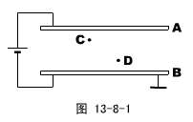
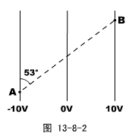
1、如图13-8-1所示，两平行板的金属板间始终与电源两极相连，电源电压为8.0V，两板的间距为2cm，而且极板B接地。极板间有C、D两点，C距A板0.5cm，D距B板0.5cm，则
A．两板间的场强为500V/m
B．C、D两点的电势相等
C．C点的电势φ_{C} = 2.0V
D．D点的电势φ_{D} = 2.0V
D
2、如图13-8-2所示，匀强电场中有
三个等势面中，电势分别为−10V、
0V、10V，A、B两点间相距2.5cm，
A、B连线与等势面的夹角为53°，则
该匀强电场的场强为 V/m。
画出几条电场线表示这一电场。
10³

Slide 7
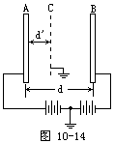
3、两平行金属板A、B相距d=3cm，接在电压U=12V的电池组上，电池组的中点接地（图10-14）．
（1）计算两板间场强；
（2）在距A板d′=1cm处平行板面插入一块薄金属片C，计算AC、CB两区域的场强及AC、CB间电势差；
（3）把C板接地后，AC、CB两区域的场强有何变化？
（1）E=400V/m；
（2） E_{AC}= 400V/m；E_{CB}= 400V/m；U_{AC}=4V; U_{CB} =8V。
（3） E_{AC}= 600V/m；E_{CB}= 300V/m；U_{AC}=6V; U_{CB} =6V。

Slide 9
【例4】图中A、B、C、D是匀强电场中一正方形的四个顶点，已知A、B、C三点的电势分别为U_{A}＝15v ,U_{B}＝3v，U_{C}＝ - 3V 由此可得D点电势U_{D}＝________V
答：9V

Slide 20
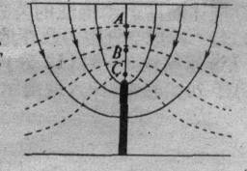
【例7】 （2008年江苏省 物理 6）如图所示，实线为电场线，虚线为等势线，且AB=BC，电场中的A、B、C三点的场强分别为E_{A}、E_{B}、E_{C}，电势分别为φ_{A}、φ_{B}、φ_{C}，AB、BC间的电势差分别为U_{AB}、U_{BC}，则下列关系中正确的有
A.φ_{A} ＞ φ_{B} ＞ φ_{C}
B. E_{C}＞E_{B}＞E_{A}
C.U_{AB}＜U_{BC}
D.U_{AB}＝U_{BC}
答案: ABC

Slide 21
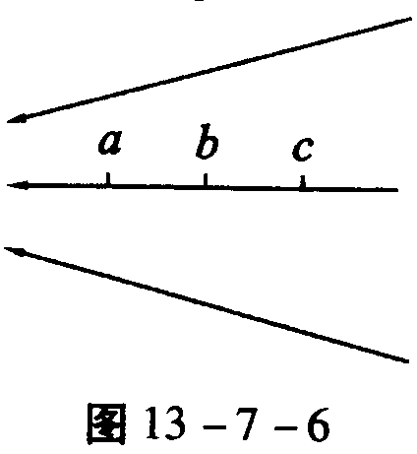
【例8】如图所示，若a、b之间距离等于b、c之间距离，则b、a间的电势差U₁和c、b间电势差U₂的大小关系是( )
A．
B．
C．
D．不能确定
答：B

Slide 22
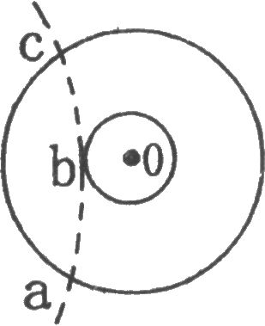
【例9】一带电粒子射入一固定在O点的点电荷的电场中，粒子运动轨迹如图中虚线所示．图中的实线是以O为圆心等间距的同心圆，a、c是粒子运动轨迹与同一圆的交点，b是粒子运动轨迹与小圆的切点，d是粒子运动轨迹与最大圆的交点，带电粒子仅受电场力，则可以断定
A．粒子受到斥力作用
B．粒子在b点的加速度为最大
C．若粒子由a运动到b克服电场力做功为W₁，由b运动到d电场力做功为W₂，则W₂=2W₁
D．粒子在b点的速率一定小于在a点的速率
d
ABD

Slide 23

备用习题

Slide 27

如图a，b，c是一条电场线上的三个点，电场线的方向由a到c，a、b间的距离等于b、c间的距离。用U_{a}、U_{b}、U_{c}和E_{a}、E_{b}、E_{c}分别表示a、b、c三点的电势和电场强度,可以断定：
(A) U_{a} > U_{b} > U_{c} (B) E_{a} > E_{b} > E_{c}
(C) U_{a}-U_{b}= U_{b}-U_{c} (D) E_{a} = E_{b} = E_{c}
答：A

Slide 28
自我检测

Slide 29
空气是不导电的，但是如果空气中的电场很强，使得气体分子中带正、负电荷的微粒所受的相反的静电力很大，以至于分子破碎。于是空气中出现了可以自由移动的电荷，空气变成了导体。这个现象叫做空气的“击穿”。已知空气的击穿场强为3000kv/m。如果观察到某次闪电的火花长约100m ，发生此次闪电的电势差约为多少？
答：3.0×10⁸ V

